Slide 1
Praktikum XML-Technologie SVG
Maximilian Karpfinger, Janik Schnellbach, Daniel Meint, Felix Hennerkes
Anforderungsdefinition und SVG-Grafiken

Slide 2
Anforderungsdefinition DocBook

Slide 3
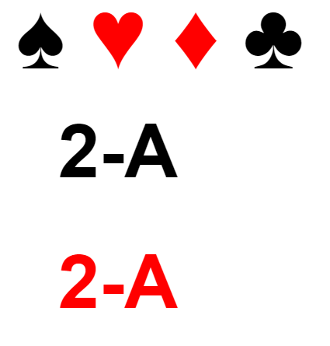
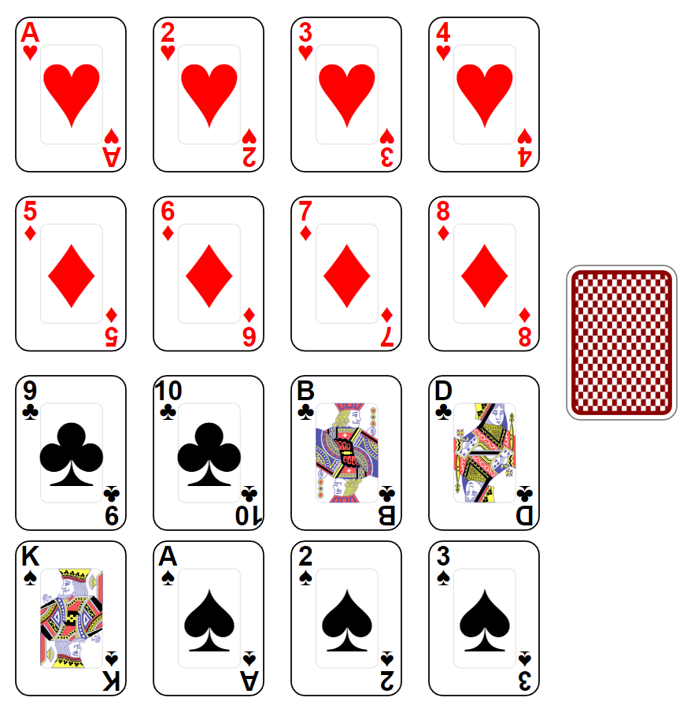
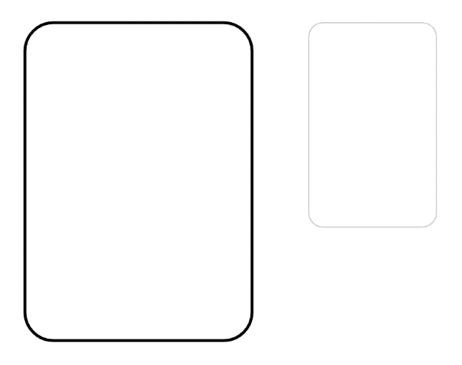
Spielkarten

Slide 4

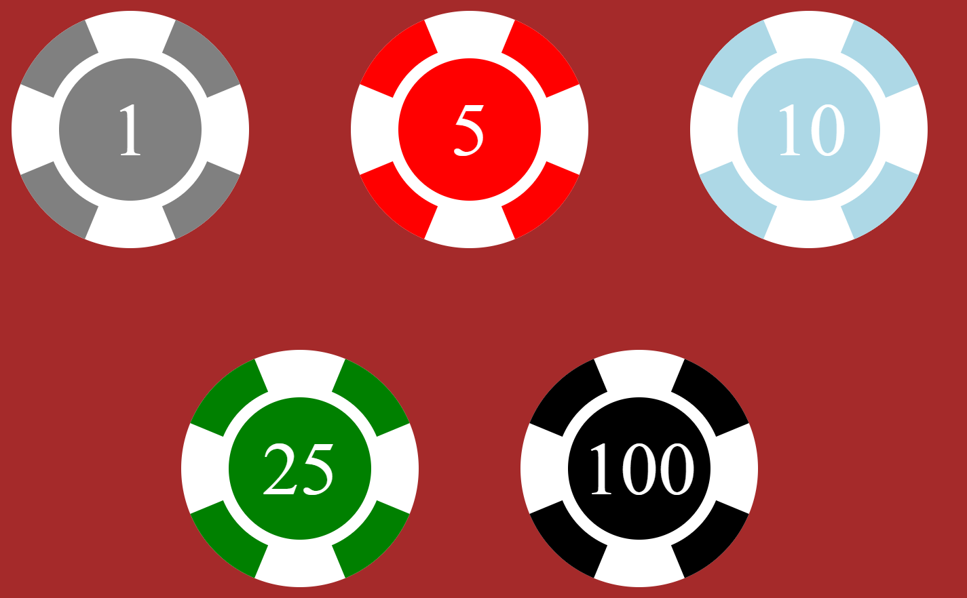

Chips

Slide 5

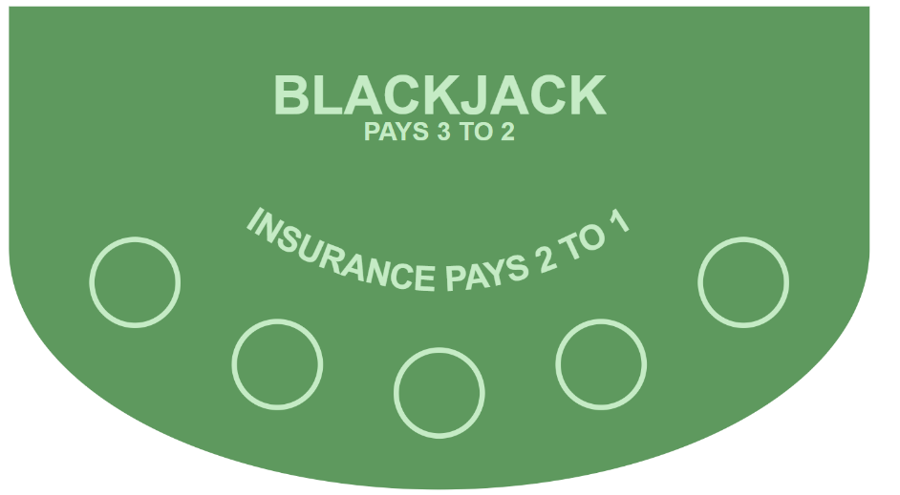

Tisch

Slide 6
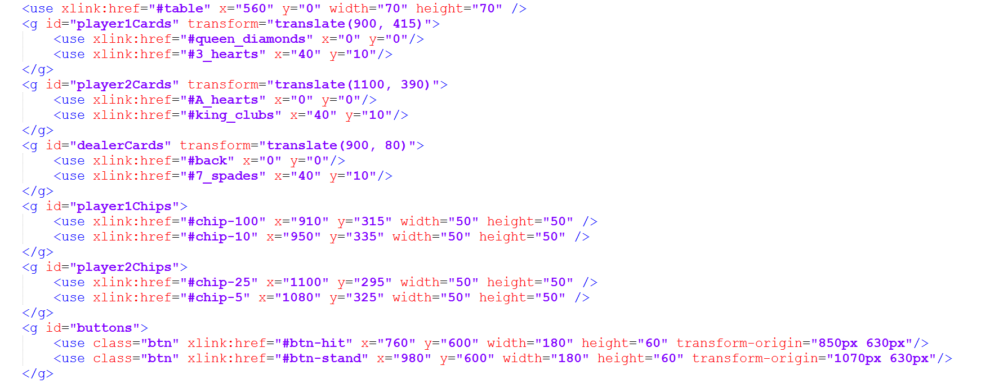
Beispiel

Slide 7
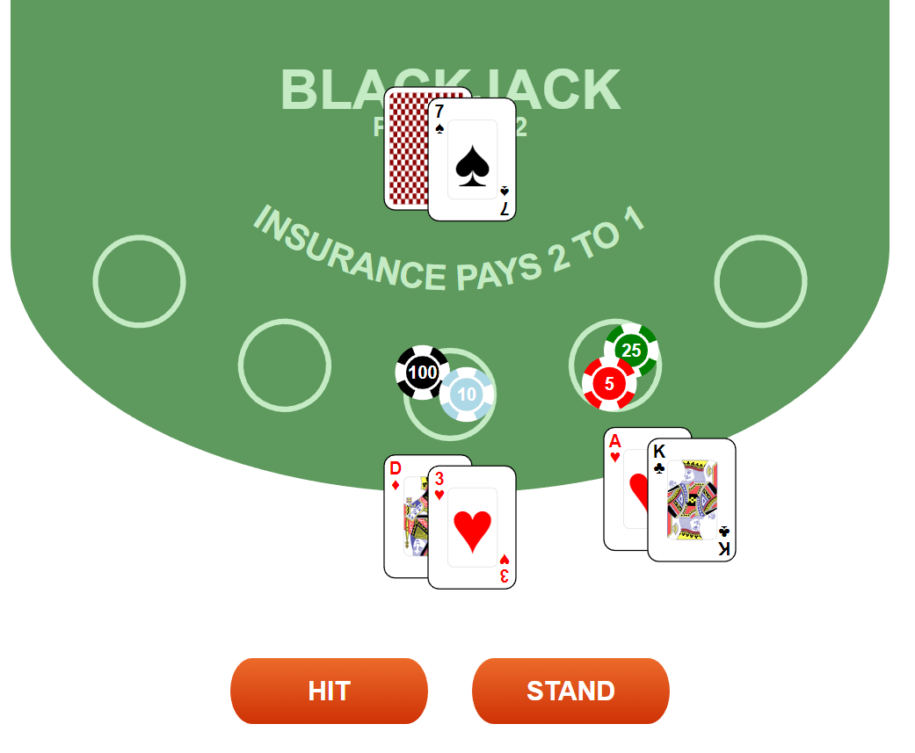
Beispiel

Slide 8
Vielen Dank für Ihre Aufmerksamkeit

